Slide 1
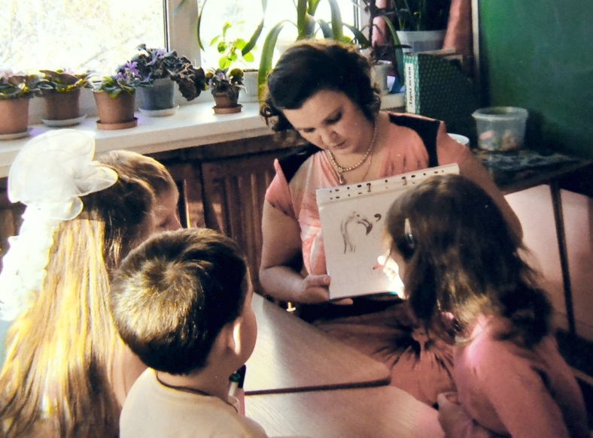
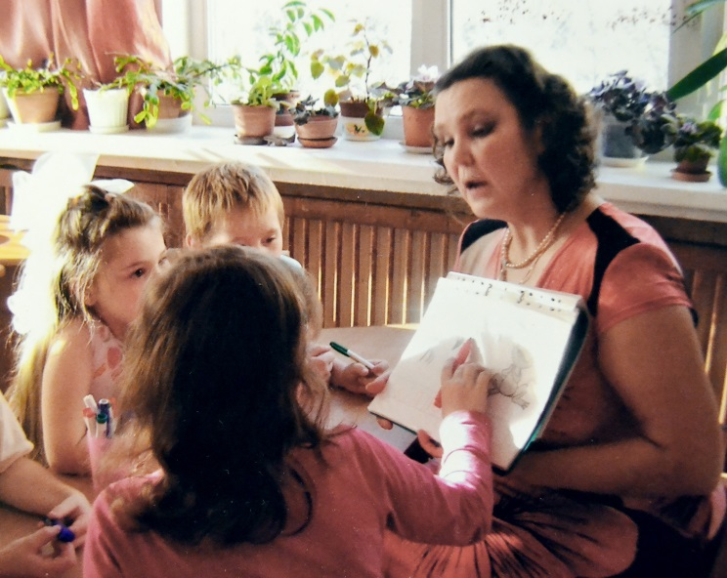
Чтоб говорить нам и читать, мы станем ребусы решать.
Разгадывание ребусов с детьми с тяжелыми нарушениями речи.
ВИНОГРАДОВА АННА ЛЕОНИДОВНА
(воспитатель высшей кв. категории)

Slide 2
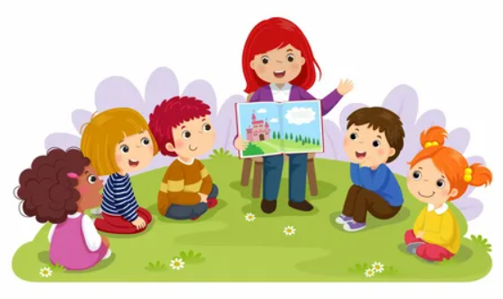
На первых парах разгадывания ребусов, воспитатель берет ведущую роль непосредственно на себя, объясняя, помогая, наводя ребенка на мысль. Знакомит детей со значками ребуса, их значением и применением к решению задачи.
Давайте и мы познакомимся, или освежим в памяти, некоторые правила разгадывания ребусов, используемые в моей практике.

Slide 3
Сначала мы фиксируем внимание ребенка на первой картинке (напоминая, что в нашем народе принято писать и читать сверху вниз и слева направо): «Что мы видим? назови» (если ребенок еще не умеет писать, эту роль взрослый берет на себя). Записываем увиденный предмет или явление. И приступаем к выполнению заданий.
«136542»- «перепутавшиеся буквы»- их необходимо выстроить в правильно последовательности.
«=» - «знак равенства» –знак равноправной замены букв.

Slide 4
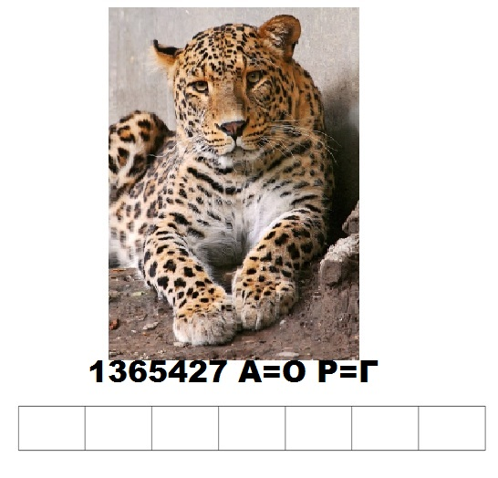
О
А
Л
Е
О
П
Д
Г
Р

Slide 5
«⇨» - значок стрелки направляет наше внимание к отдельным деталям картинки. –Записываем лишь ту часть, предмета, на которую указывает стрелка.
«,» - значок «запятая», или «мышка» «смахивает хвостиком» одну букву, с того конца слова, где «мышка» встала. - Сколько «мышек», столько убирается букв.
К рассмотрению следующих картинок только если задания для первой картинки закончены.
Переходим к следующей картинке и действуем так же, как раньше.
«-или+» – математические знаки, убирающие или добавляющие букву с порядковым номером.
А цифра равная букве, говорит нам о том, что на месте с этим порядковым номером в слове ставится данная буква.

Slide 6
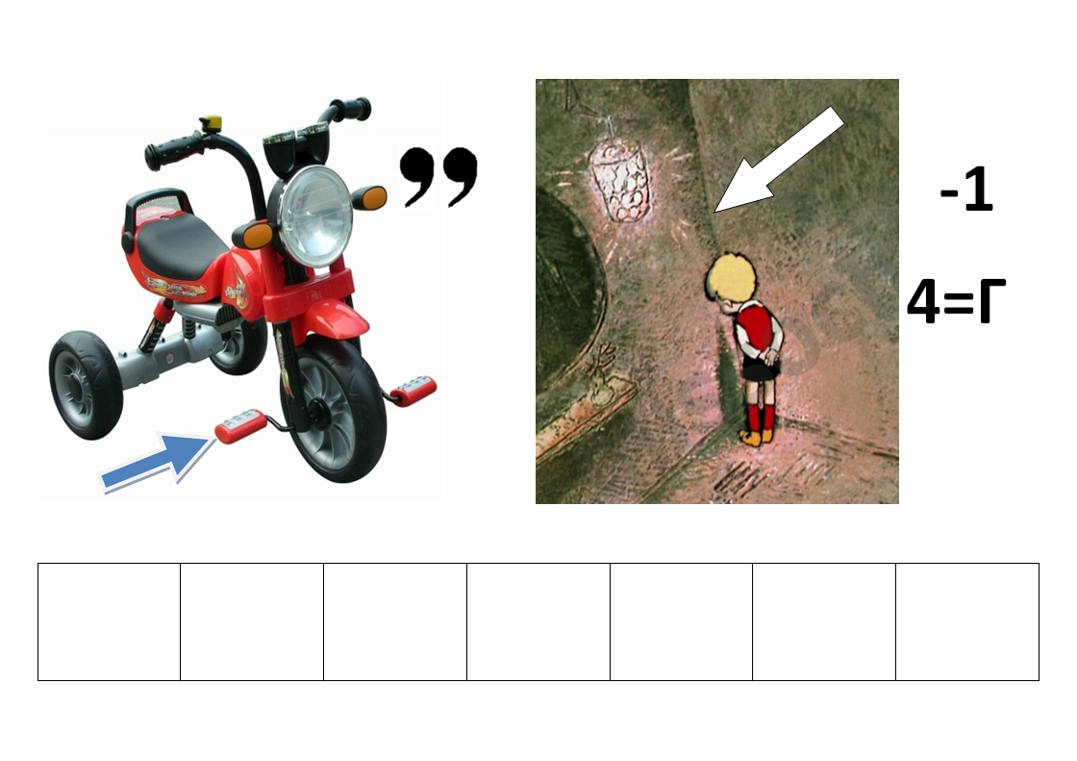
П
Е
Д
А
У
Г
Л Ь
О
Л
Г

Slide 7
Иногда ребенку требуется руководство взрослого, чтобы выбрать подходящий предмет из нескольких вариантов (хотя, можно решить ребус до конца и, поняв, что слово не получается, перерешить заново с другим вариантом).
« » значок стрелочки или «каруселька» – подсказывает, что буквы, на которые они направлены, должны поменяться местами.

Slide 8
П
С
Ё
У
Х
О
Г
О
И
Л

Slide 9
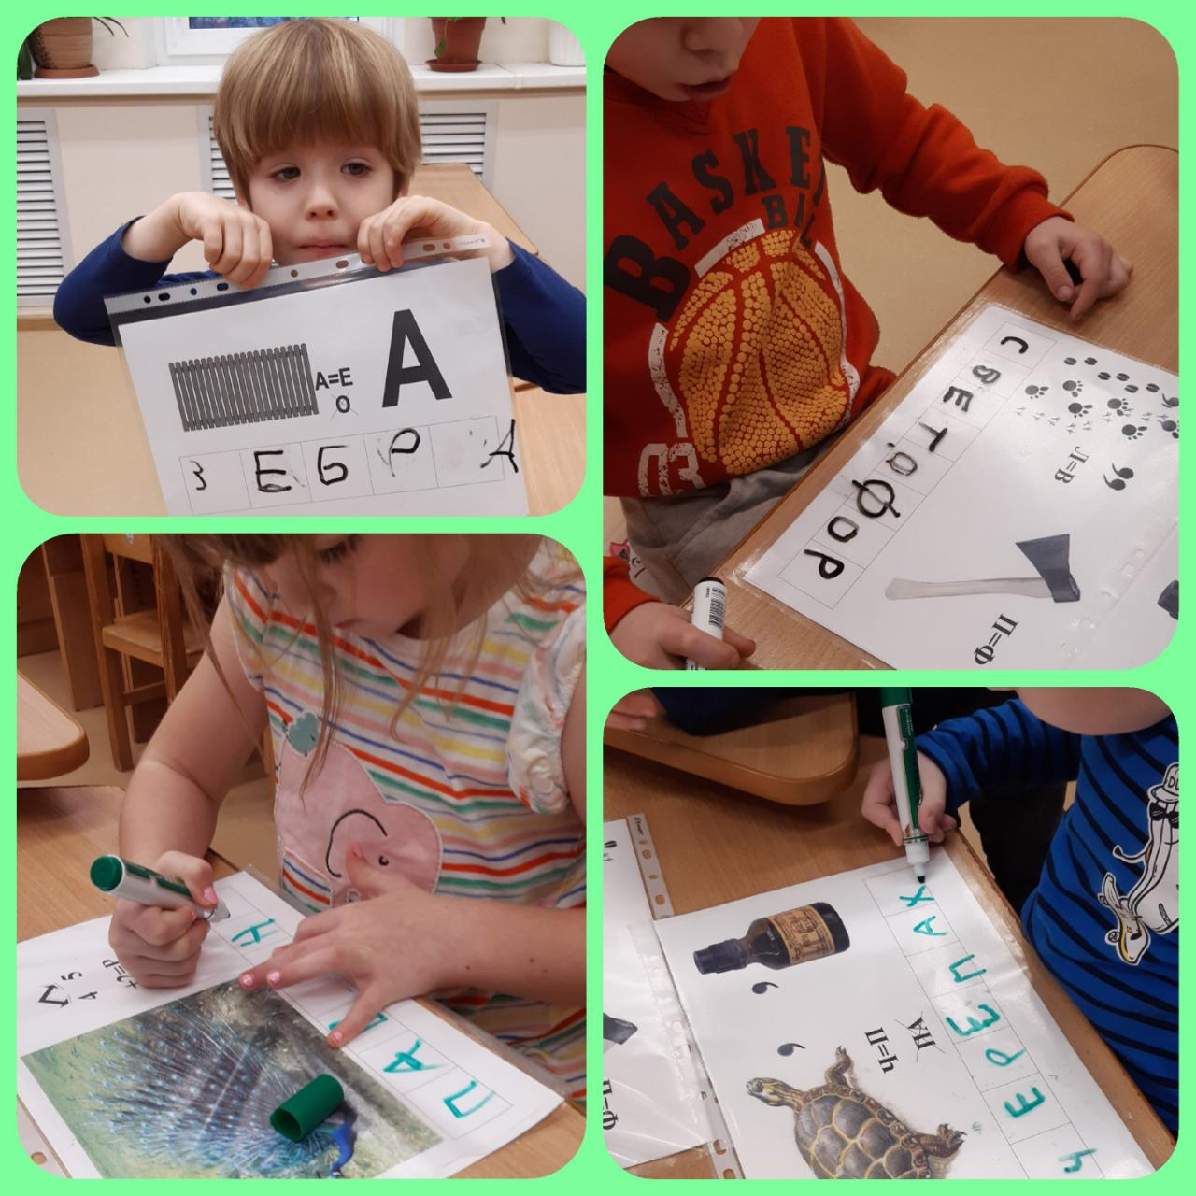
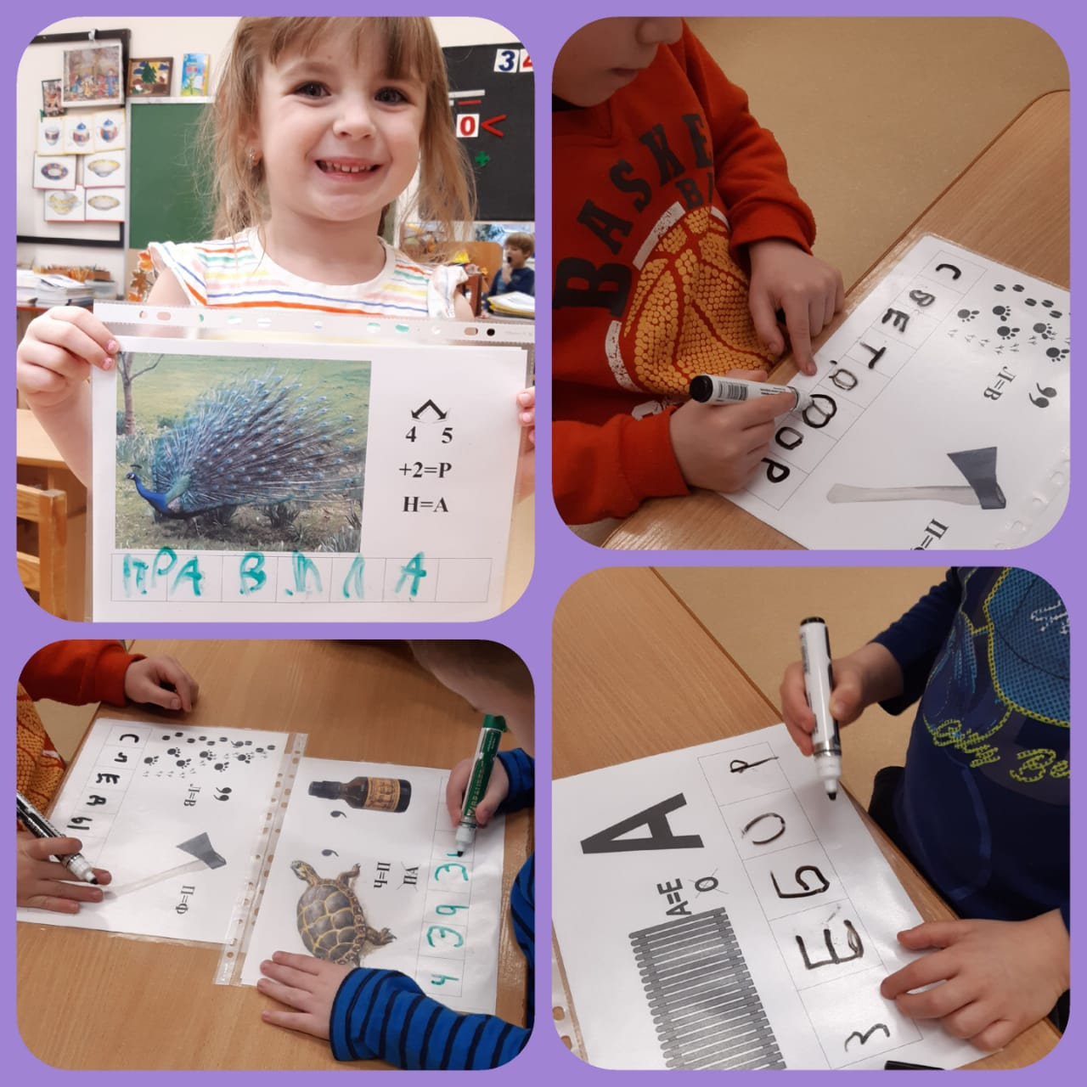
В последствии, поняв и запомнив правила решения ребусов, дети сами справляются с поставленной задачей,
и с удовольствием превращаются в «волшебников», превращая одни предметы в другие посредством веселых заданий.

Slide 10
Желаю и Вам приобщиться к этому увлекательному интеллектуальному развлечению- разгадыванию ребусов.
И успехов Вам!

